Slide 1
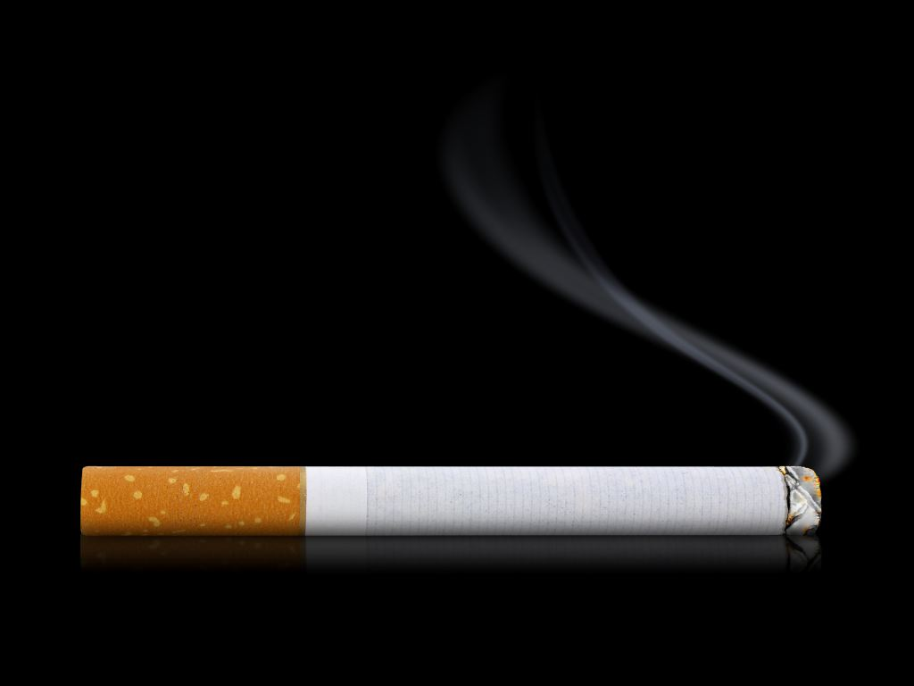
Uma Arma Entre os Dedos
Pr. Ismael Ruperto
Notes:
www.4tons.com
Pr. Marcelo Augusto de Carvalho

Slide 2

O tabagismo é considerado pela Organização Mundial da Saúde (OMS) a principal causa de morte evitável em todo o mundo;
A OMS estima que um terço da população mundial adulta, isto é, 1 bilhão e 200 milhões de pessoas, sejam fumantes. No Brasil , inquérito do Ministério da Saúde* demonstra que 15,5% da população adulta é tabagista.

Slide 3
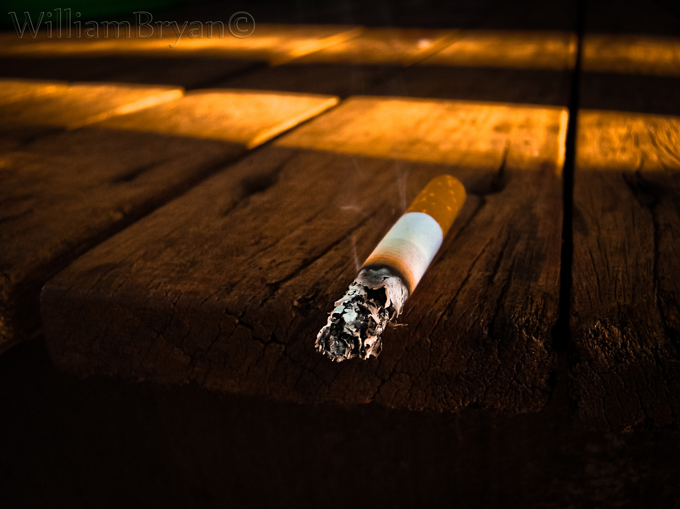
O total de mortes devido ao uso do tabaco atingiu a cifra de mais de 5 milhões de mortes anuais, o que corresponde a mais de 10 mil mortes por dia.

Slide 4


Slide 5

Um Vício Complexo

Slide 6
Dependência à nicotina é um comportamento complexo: dos 70% dos fumantes que desejam parar de fumar, apenas 5% conseguem sozinhos;
A OMS classifica o tabagismo como transtorno mental e comportamental;
Aspectos psíquicos e medicamentosos passaram a fazer parte do tratamento.

Slide 7
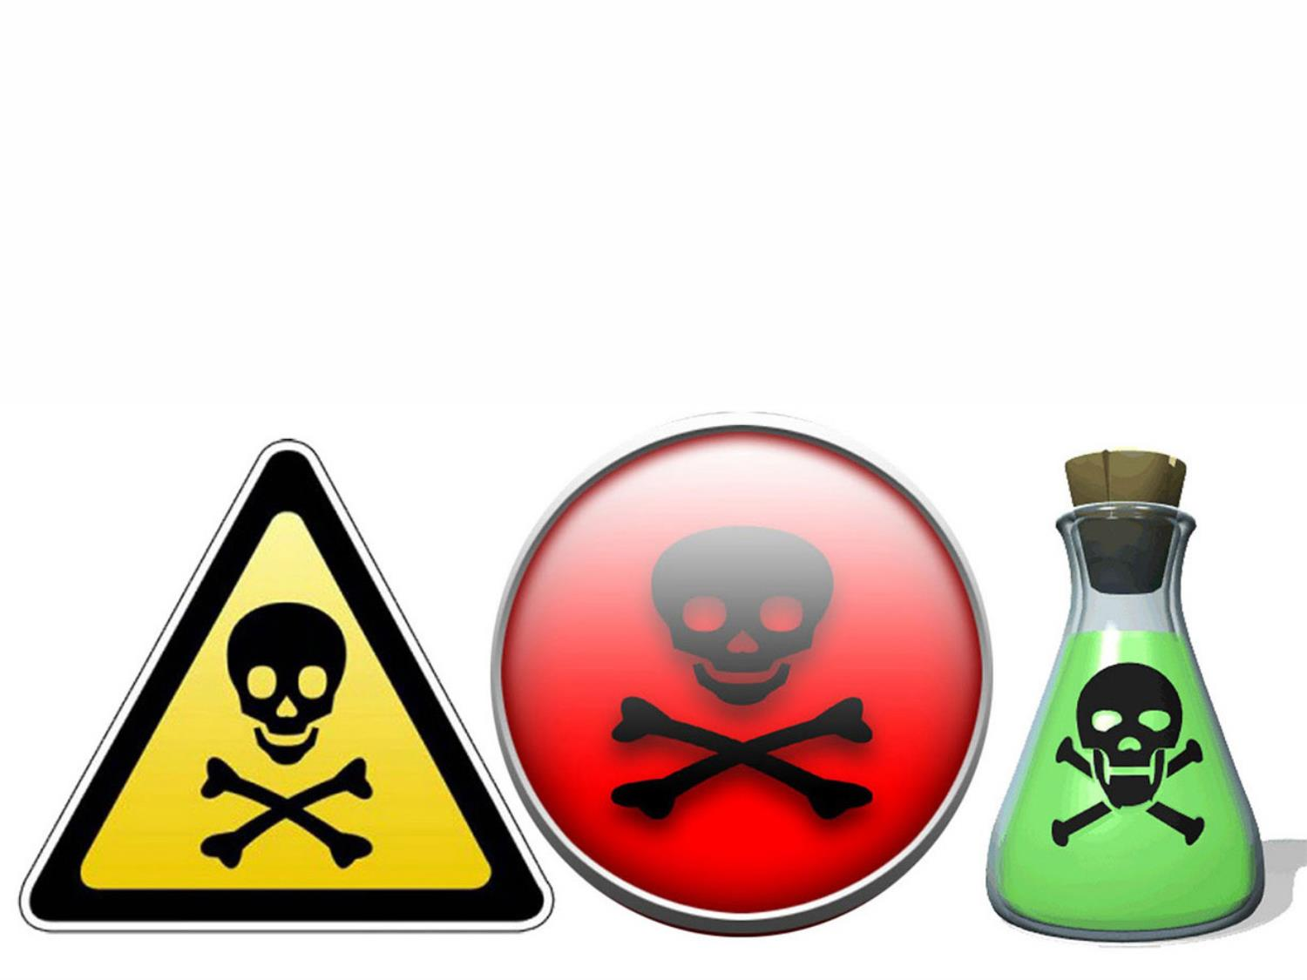
4.720 substâncias tóxicas
Pesticidas e inceticidas
Acetona, arsênio, butano...
Notes:
Até setecentos aditivos químicos talvez entrem nos ingredientes utilizados na fabricação de cigarros, mas a lei permite que os fabricantes guardem a lista em segredo. No entanto, constam entre os ingredientes matais pesados, pesticidas e inseticidas. Alguns são tão tóxicos que é ilegal despejá-los em aterros. Aquela atraente espiral de fumaça está repleta de umas 4.000 substâncias, entre as quais acetona, arsênico, butano, monóxido de carbono e cianido. Os pulmões dos fumantes e de quem está perto ficam expostos a pelo menos 43 substâncias comprovadamente cancerígenas.

Slide 8

Principais Consequências

Slide 9
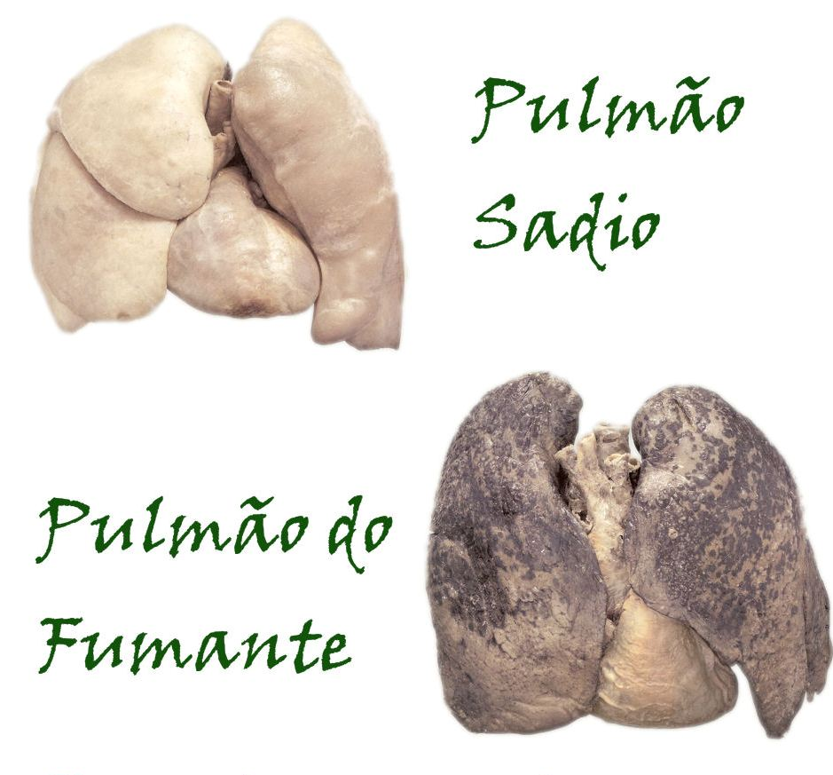
Câncer do Pulmão – 87%
Notes:
Câncer de Pulmão: 87% das mortes por câncer de pulmão ocorrem entre os fumantes.

Slide 10
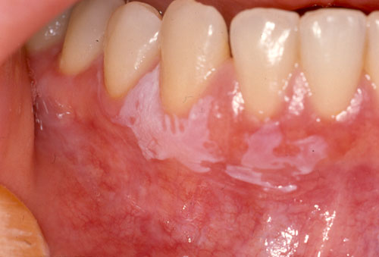
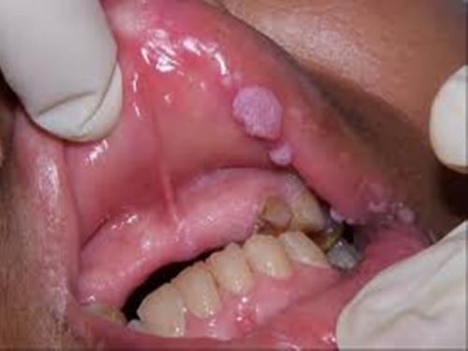
Câncer na Boca

Slide 11
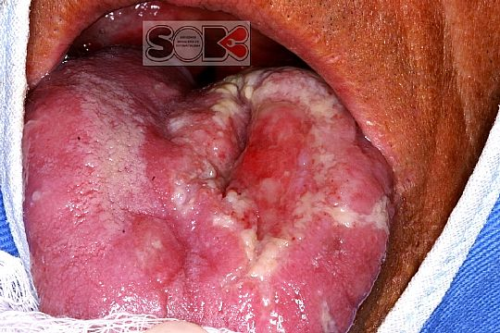
Câncer na Língua

Slide 12
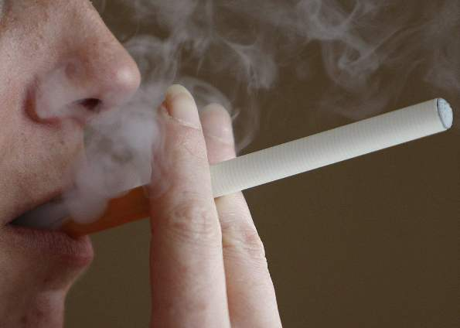
Mãos Amareladas

Slide 13

Cabelo Amarelado, Quebradiço

Slide 14

A Beleza é Destruída
Notes:
Rachel Roberts Fumando. Grande vantagem!

Slide 15

Impotência Sexual – 85% mais!

Slide 16
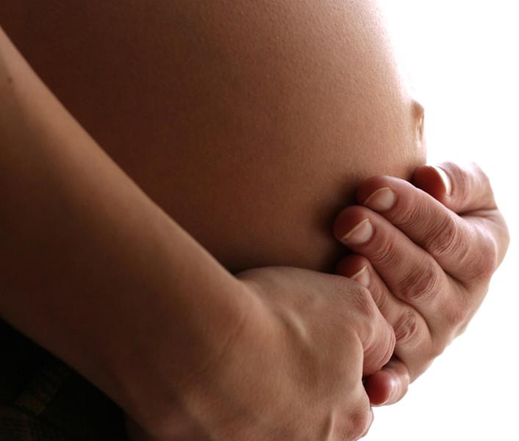
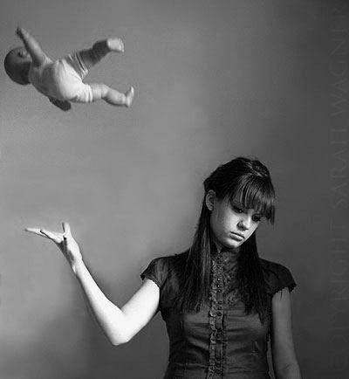
Aborto – 70% mais!

Slide 17
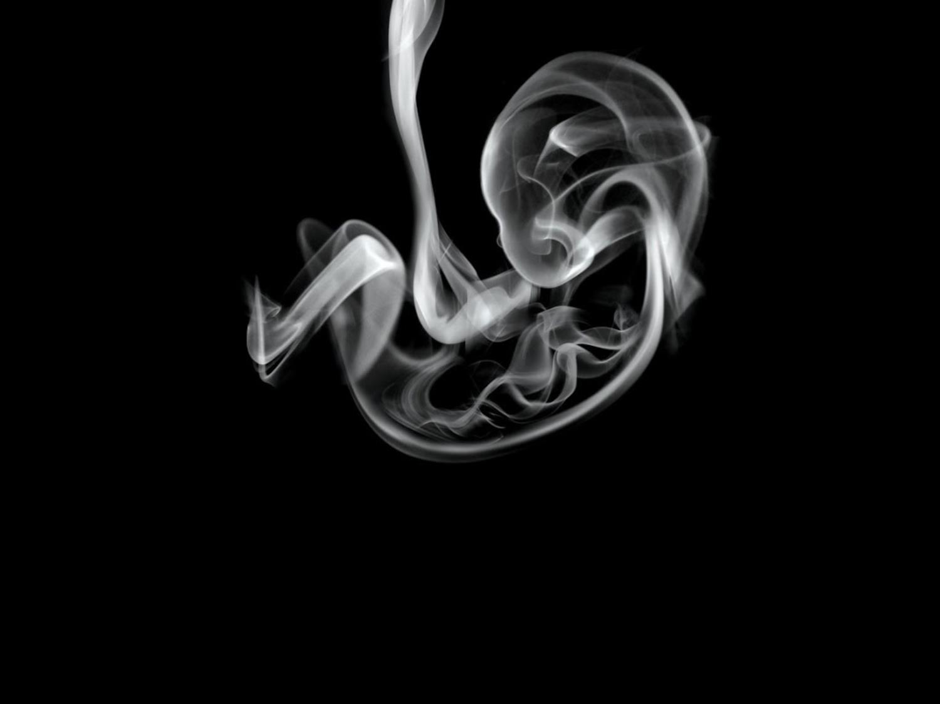
Parto Precoce, Bebê Magro

Slide 18
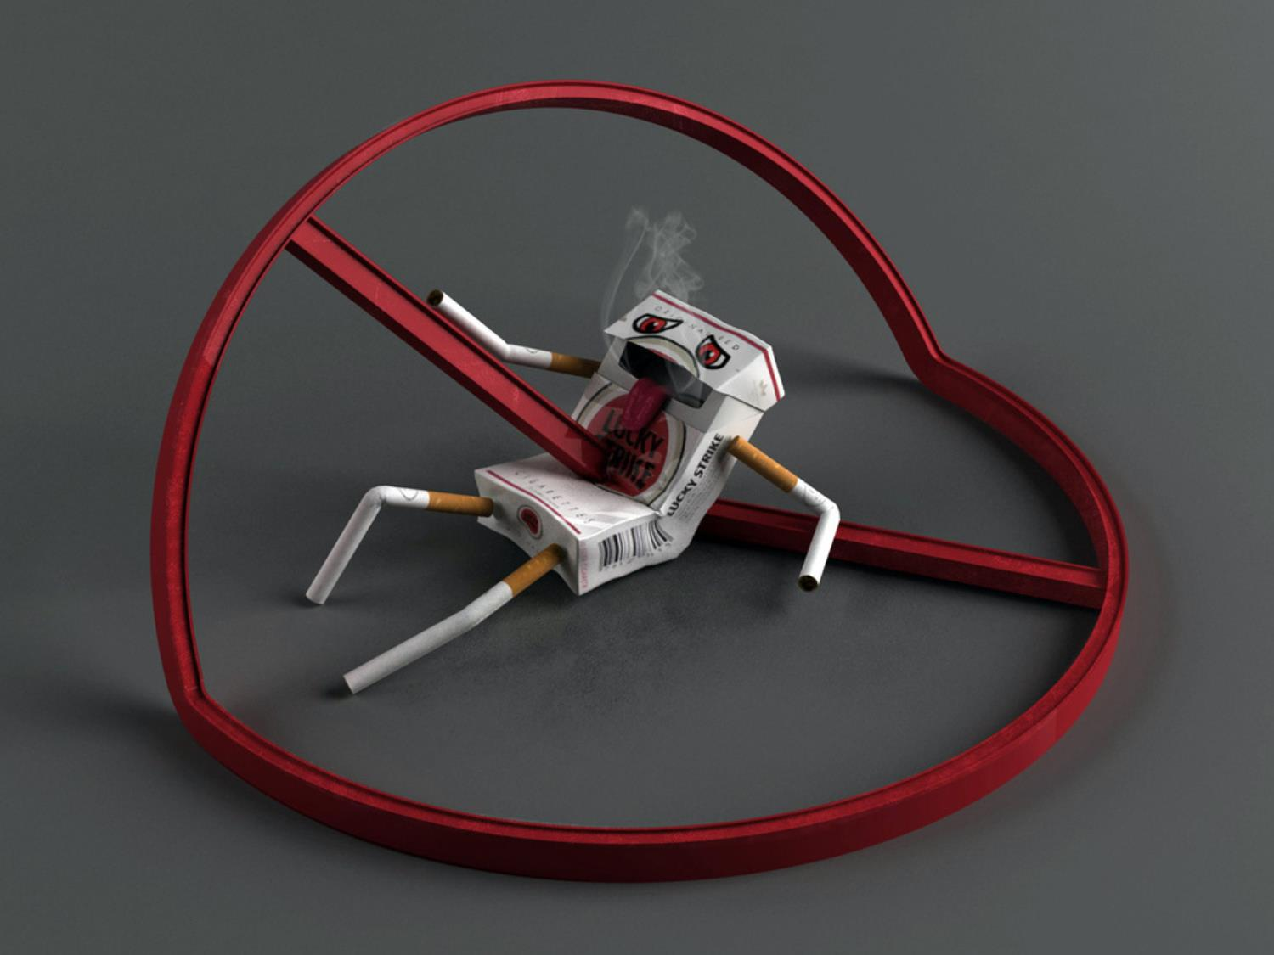
Doencas do Coração – 70% mais!
Notes:
Doenças Cardíacas: Os fumantes correm um risco de 70% maior de apresentar doenças cardíacas

Slide 19

Fumar: Cada Vez Mais Cedo
Notes:
Quanto mais cedo se começa, maior a chance de desenvolver um vício.

Slide 20
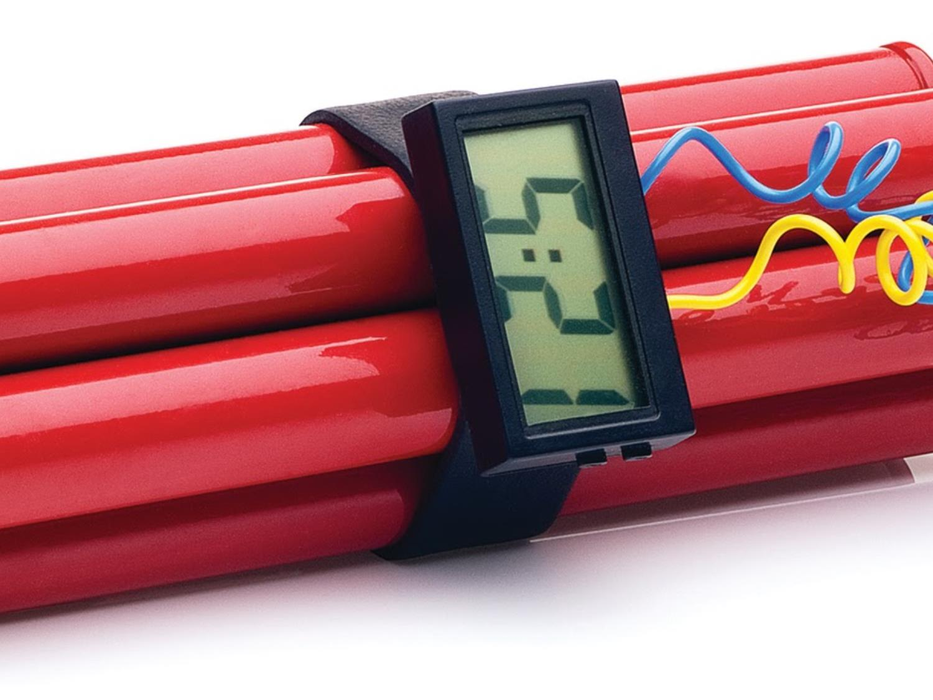
Não detone seu futuro

